Slide 1
Linux, un OS, une communauté, de multiples utilisations
https://edouardleve.wordpress.com/

Slide 2


Sommaire
Bornage
  Evolution des différentes distributions et de leurs utilisateurs
  Le développement sur distribution Linux
  Des distributions et une communauté tournée autours du librisme, de l’universalité et de l’anonymat
News
  La Nintendo switch hackée afin d'y installer une distribution Linux
  Linuxfr.org crée un Guide des choses à ne pas faire en développement Linux
  La doc Tails élargit sa traduction + 2 nouvelles versions
  Linux On Galaxy
Mes outils de Veilles
Ma mise en Application

Slide 3
Date : 19 février 2018 et 20 février 2018
Auteur : Adrian Branco & Gaël Weiss
Sites d’informations : 01net.com & journaldugeek.com
URL : http://www.01net.com/actualites/cette-nintendo-switch-est-devenue-une-tablette-sous-linux-100percent-operationnelle-1377069.html
https://www.journaldugeek.com/2018/02/20/deux-semaines-apres-installe-linux-switch-transforment-console-tablette-tactile/

Slide 4
Des distributions et une communauté tournée autours du librisme, de l’universalité et de l’anonymat
La Nintendo switch hackée afin d'y installer une distribution Linux, puis là transforme en tablette tactile
Le groupe de hackers fail0verflow a réussi deux performances sur la dernière console de Nintendo en février dernier. La première performance a été l’installation d’ une distribution Linux sur la console, la deuxième étant la transformation de celle-ci en une tablette tactile tournant sur Linux. Ceci montre ainsi une grande vulnérabilité de la console de Nintendo. Le collectif fail0verflowa indiqué avoir utilisé une faille située dans le boot Rom (« mémoire de démarrage ») du SoC de la console.

Slide 5
Date : 13 février 2018
Auteur : Kalenx
Sites d’informations : linuxfr.org
URL : https://linuxfr.org/users/kalenx/journaux/petit-guide-a-l-usage-des-developpeurs-de-ll-qui-souhaitent-se-tirer-dans-le-pied

Slide 6
II. Le développement sur distribution Linux
Linuxfr.org crée un Guide des choses à ne pas faire en développement Linux
Linuxfr.org crée un Guide des choses à ne pas faire en développement Linux où « pour les développeurs de LL qui souhaitent se tirer dans le pied »

Slide 7
Date : 9 mars, 9 janvier, 23 janvier
Auteur : compte twitter de @Tails_live
Sites d’informations : compte twitter de @Tails_live

Slide 8
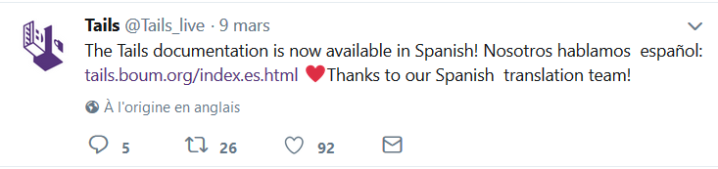
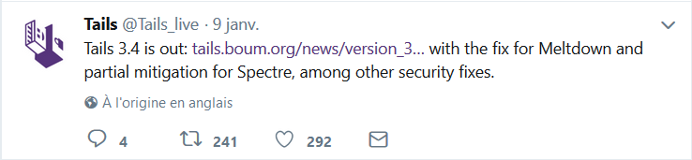
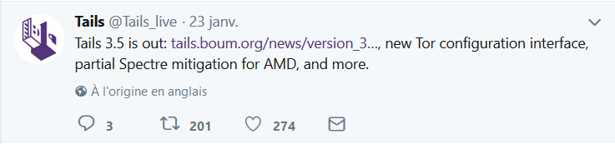
Des distributions et une communauté tournée autours du librisme, de l’universalité et de l’anonymat
La doc Tails élargit sa traduction, ainsi que sort deux nouvelles versions protégées contre les failles Metldown et Spectre

Slide 9

Linux On Galaxy

Slide 10
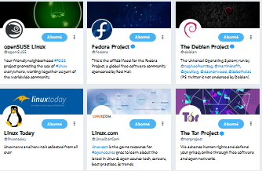
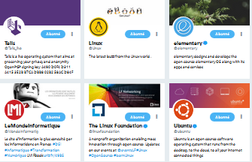
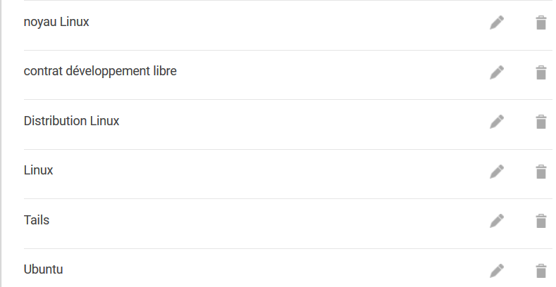
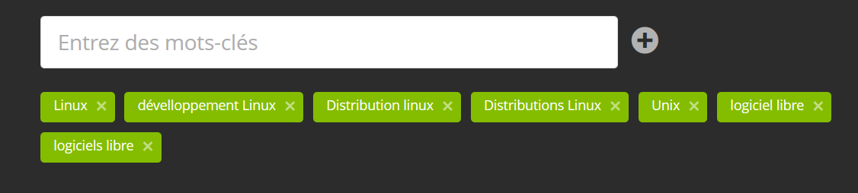
Mes outils de veilles
Twitter
Google Alerts (outil principal utilisé)
Net Vibes
Feedly (pas du tout acroché) Pocket (sauvegarde de docs)

Slide 11
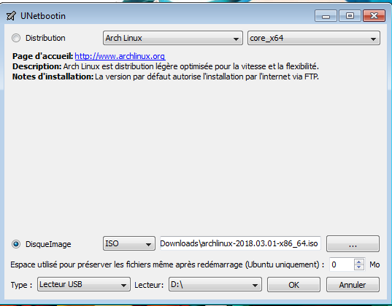
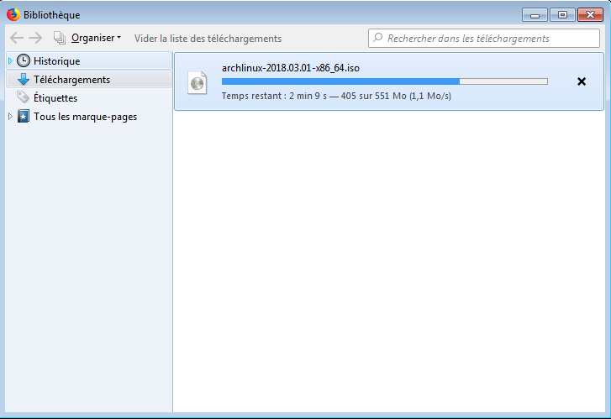
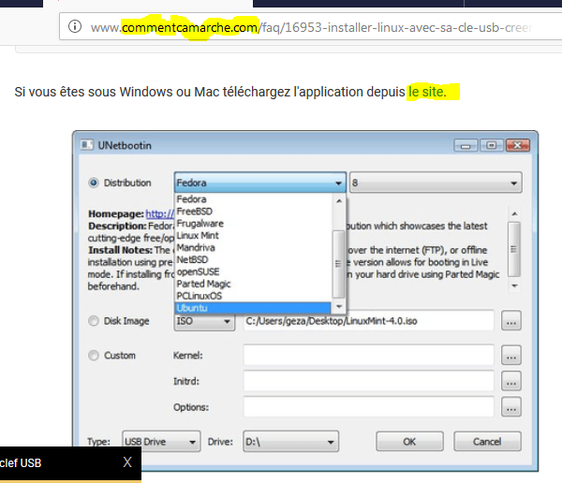
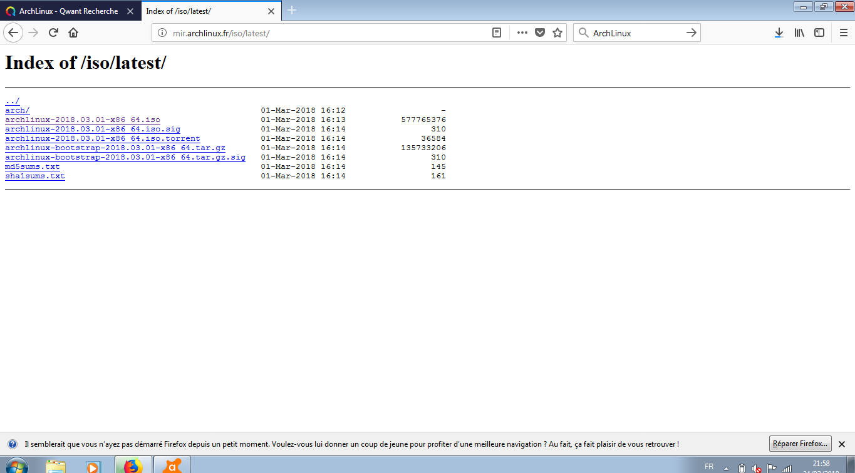
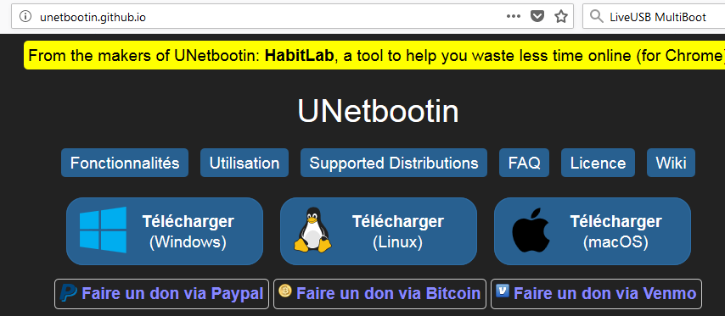
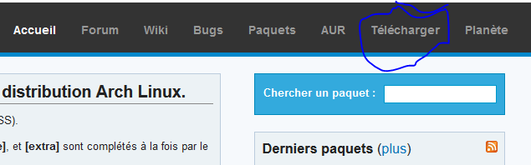
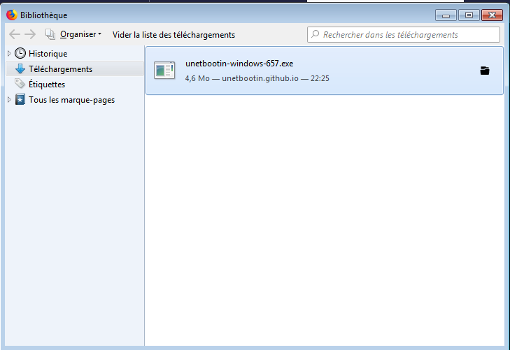
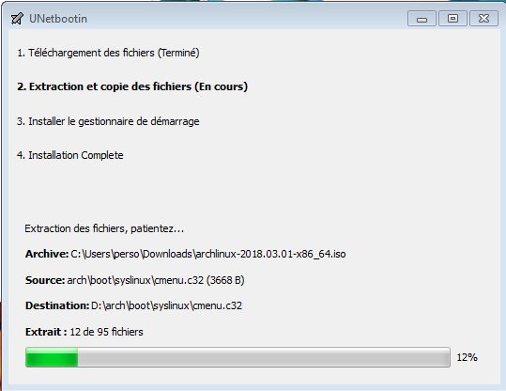
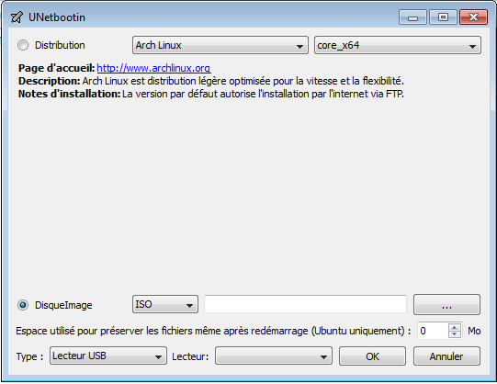
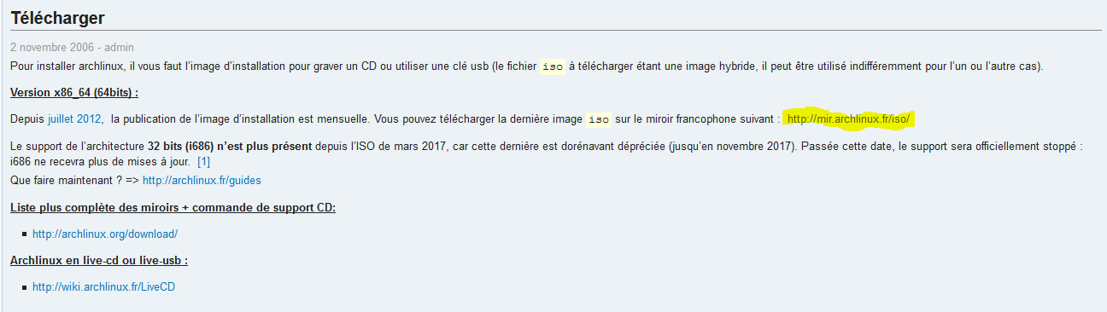
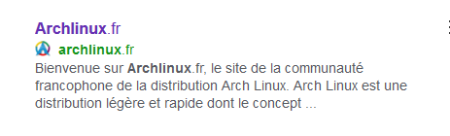
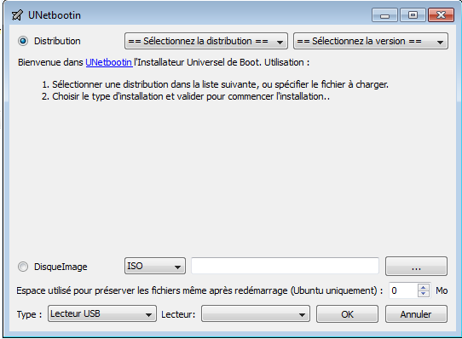
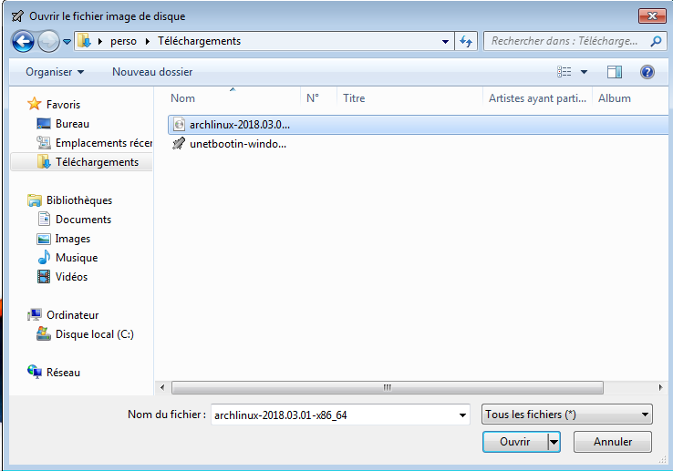
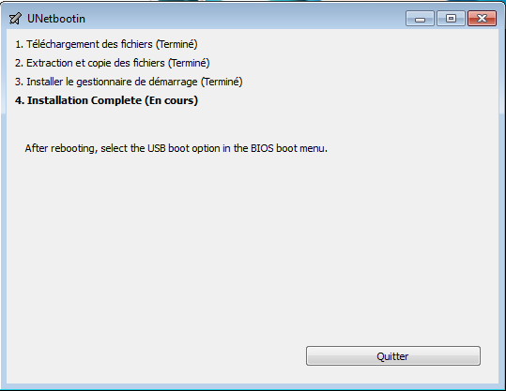
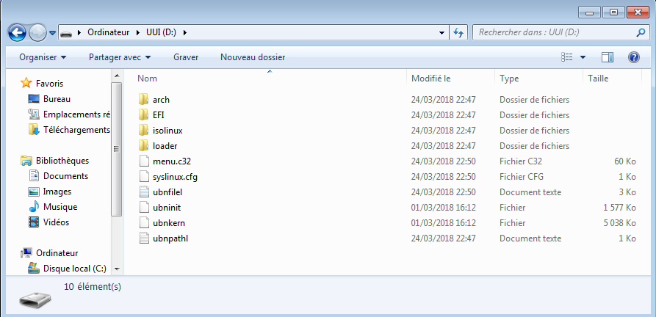
Mise en Œuvre

